Slide 1

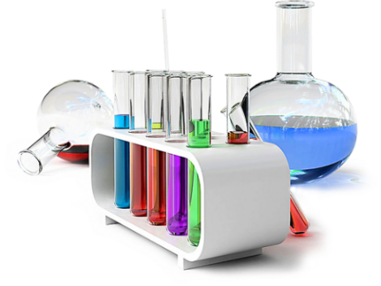


Химическая посуда и лабораторное оборудование

Slide 2
Задания:
1. Ознакомиться с презентацией
2. Заполнить таблицу
Посуда | Для чего используют | Рисунок
Пробирка
Химический стакан
Коническая колба
Плоскодонная колба
Воронка
Фарфоровая чашка
Мерный цилиндр
Шпатель

Slide 3
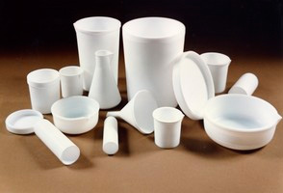
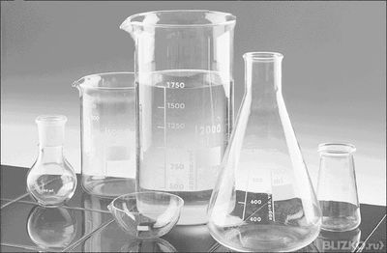
Классификация химической посуды
По материалу
Из обычного стекла:
бутыли для хранения растворов, мензурки и др.
Из кварца: колбы, пробирки, стаканы, выпарительные чашки и др.
Из специального химически и термически стойкого стекла: пробирки, стаканы, круглодонные колбы и др.
Из фарфора: стаканы, тигли, выпарительные чашки,
ступки и др.

Slide 4
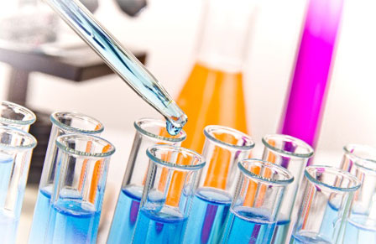
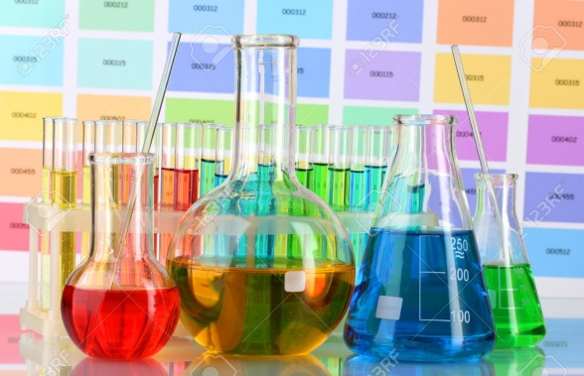
Классификация химической посуды
По назначению
Посуда общего назначения: посуда, которая всегда должна быть в лаборатории и без которой нельзя провести большинство работ (пробирки, воронки, стаканы, конические колбы, плоскодонные колбы, и др.)
Посуда специального назначения: посуда, которая употребляется для какой-либо цели (дефлегматоры, холодильники, насадки, круглодонные колбы и др.)
Мерная посуда: посуда, предназначенная для измерения объемов жидкостей (мерные цилиндры, пипетки, бюретки, мерные колбы и др. )

Slide 5
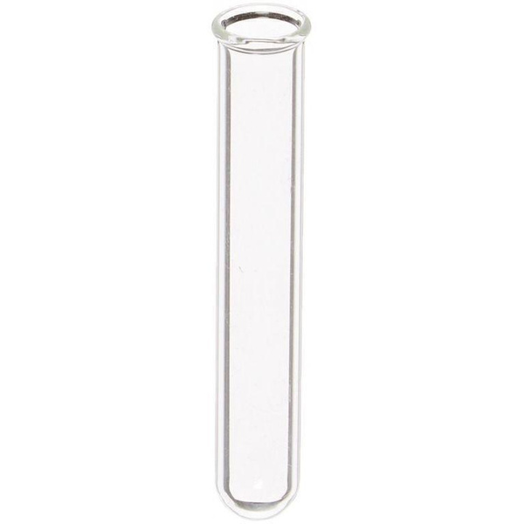
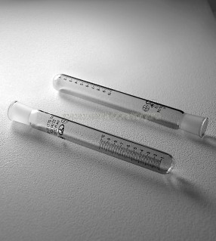
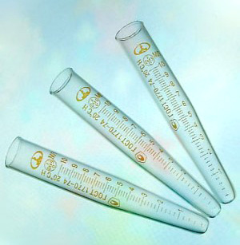
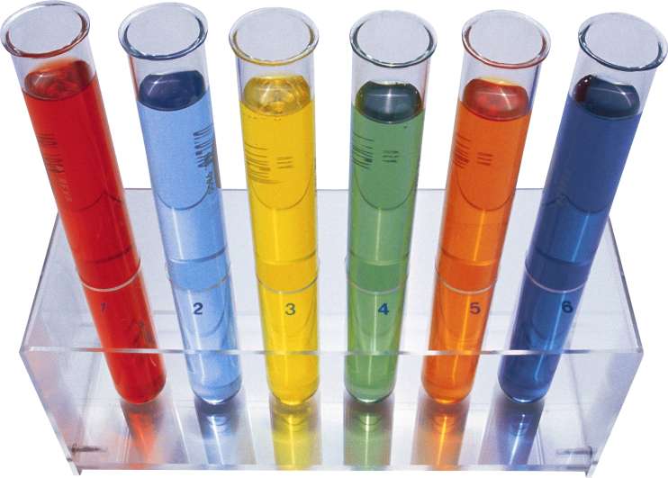
Посуда общего назначения
1. Пробирки
Применяют для проведения
аналитических и малообъемных работ
Пробирки делятся на:
обычные
градуированные
центрифужные
Градуированные
Центрифужные
Обычные

Slide 6
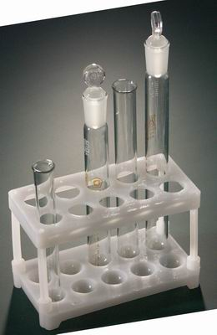
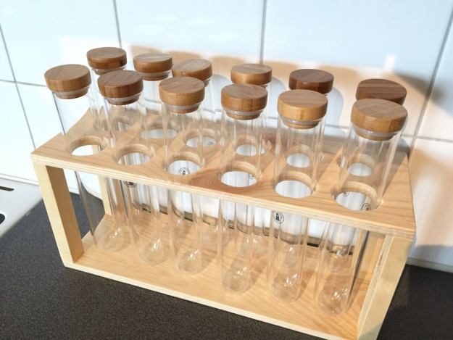
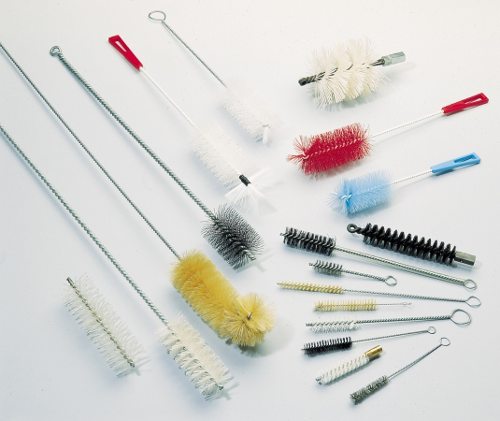
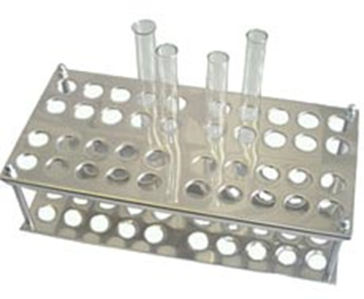
Посуда общего назначения
1. Пробирки
Для хранения пробирок, находящихся в работе, служат специальные штативы:
деревянные
пластмассовые
металлические
Для мытья пробирок
используют ершики

Slide 7
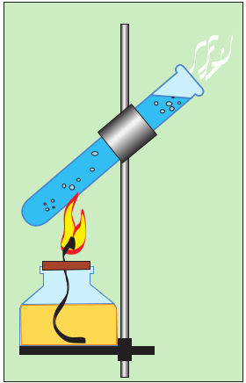
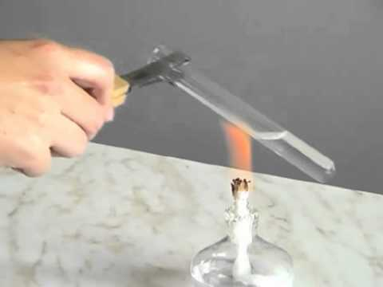
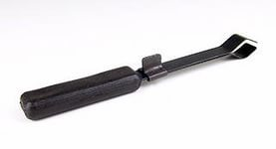
Посуда общего назначения
1. Пробирки
Для нагревания пробирки ее следует зажать в пробиркодержателе и равномерно прогревать в пламени горелки
При нагревании открытый конец
пробирки должен быть обращен
в сторону от работающего
и от соседей по столу

Slide 8
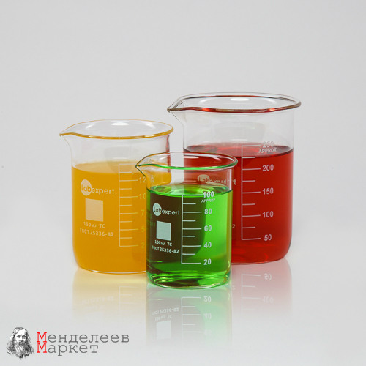
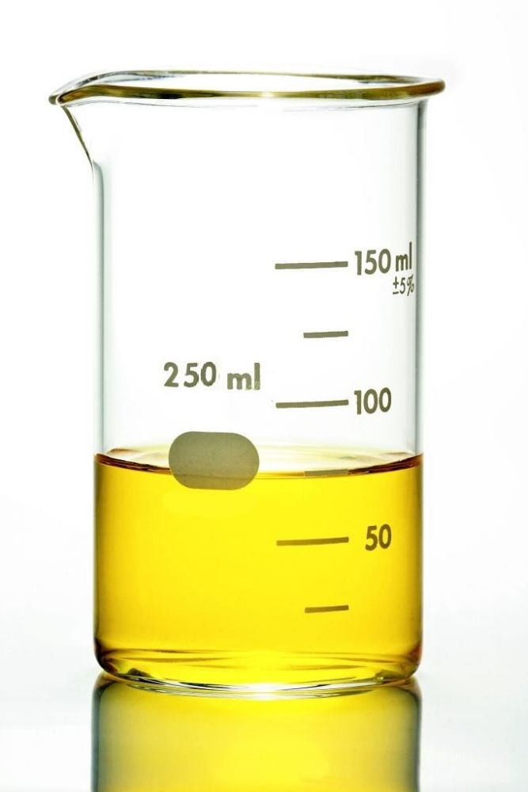
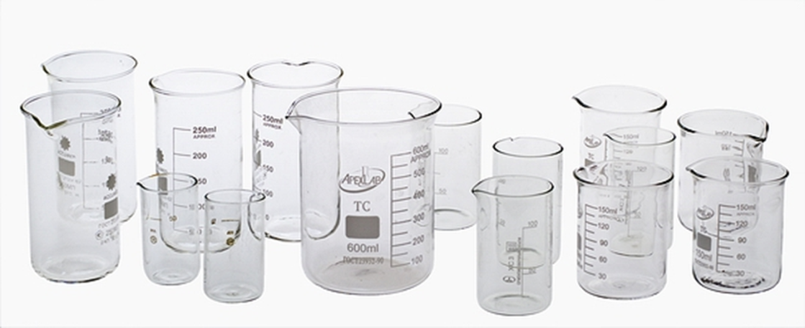
Посуда общего назначения
2. Химические стаканы
Представляют собой тонкостенные цилиндры различной емкости, используются для приготовления растворов, смешения растворов и твердых веществ и т.д.
Бывают :
с носиком и без носика
с делениями и без делений
Нагревать стаканы на открытом пламени нельзя!

Slide 9
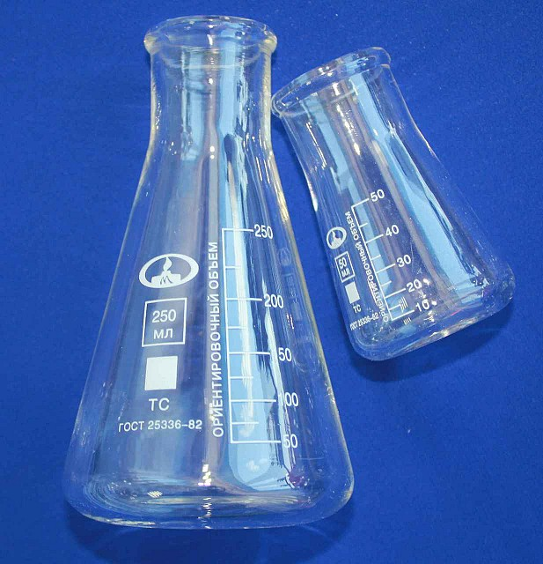
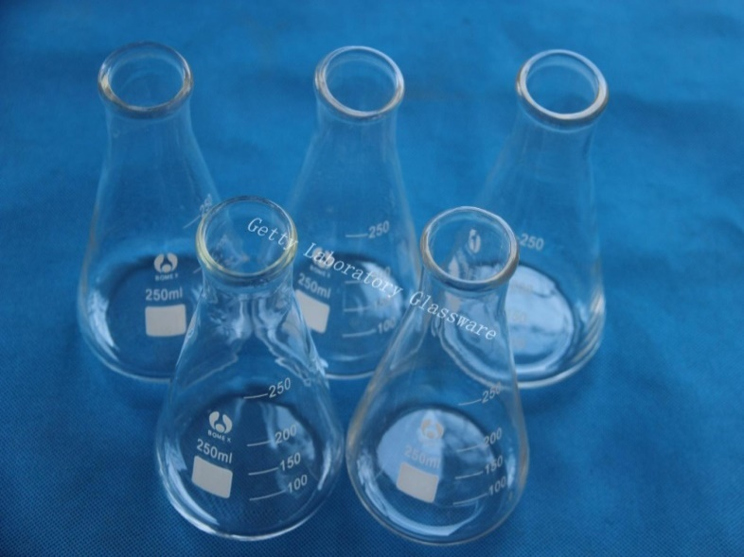
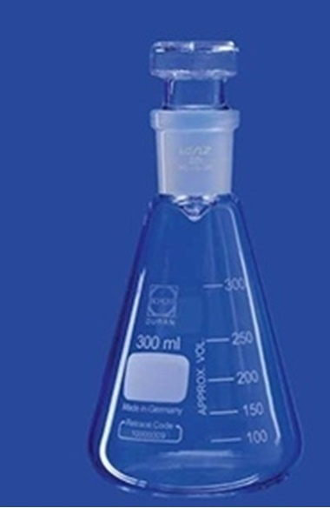
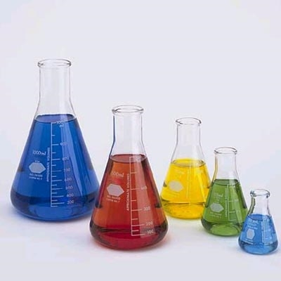
Посуда общего назначения
3. Конические колбы
Конические колбы (Эрленмейера) применяются при аналитических работах (титрование)
Бывают:
различной емкости
с делениями и без делений
узкогорлые и широкогорлые
со шлифом и без шлифа

Slide 10
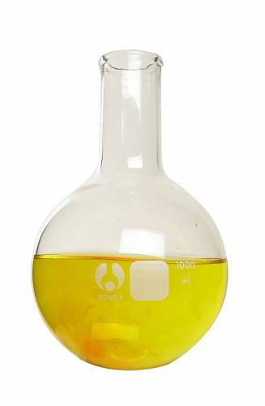
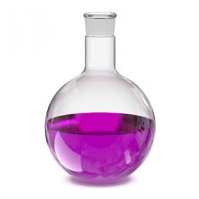
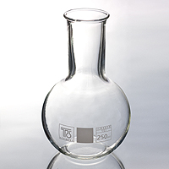
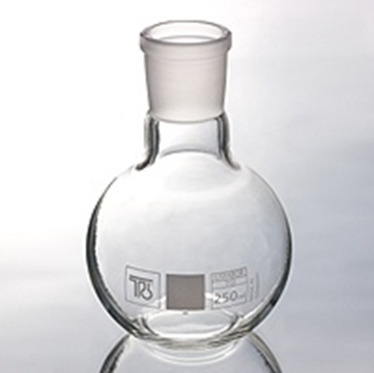
Посуда общего назначения
4. плоскодонные колбы
Плоскодонные колбы применяются для приготовления растворов и их непродолжительного хранения
Плоскодонные колбы бывают:
различной емкости
со шлифом
без шлифа

Slide 11
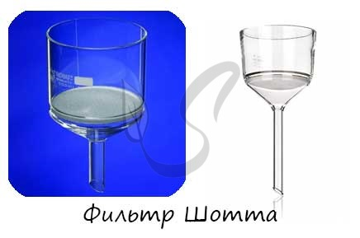
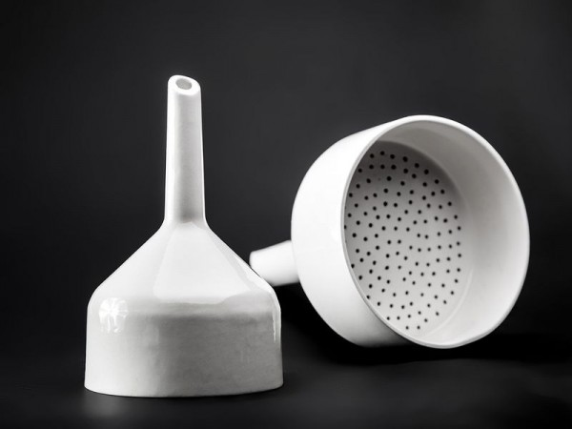
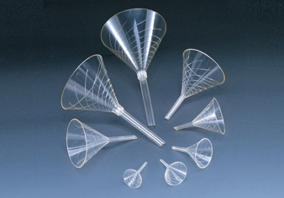
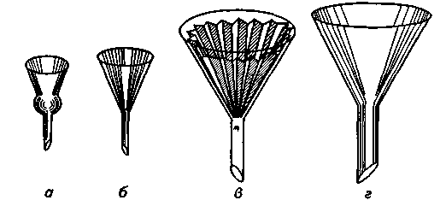
Посуда общего назначения
5. Воронки
Воронки используют для переливания жидкостей, для фильтрования, пересыпания сыпучих веществ
Воронка Бюхнера
а – с шаровидным утолщением,
б – аптечная с углом 45°, в – ребристая,
г – химическая с углом 60°

Slide 12
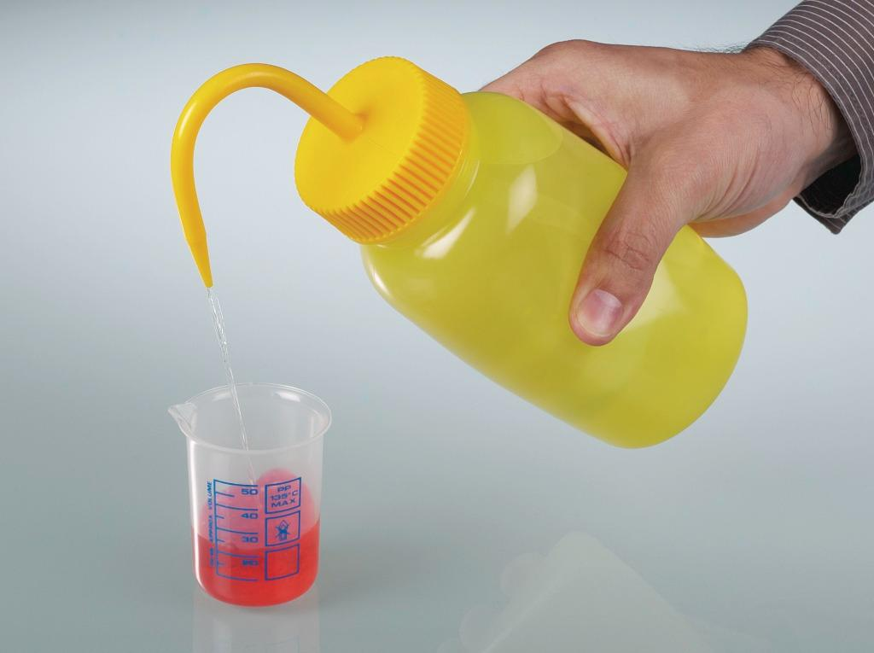
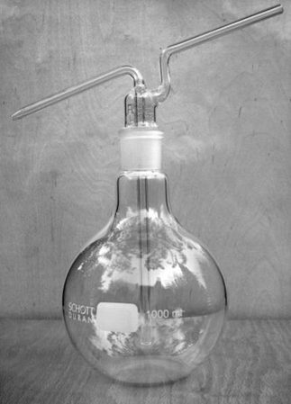
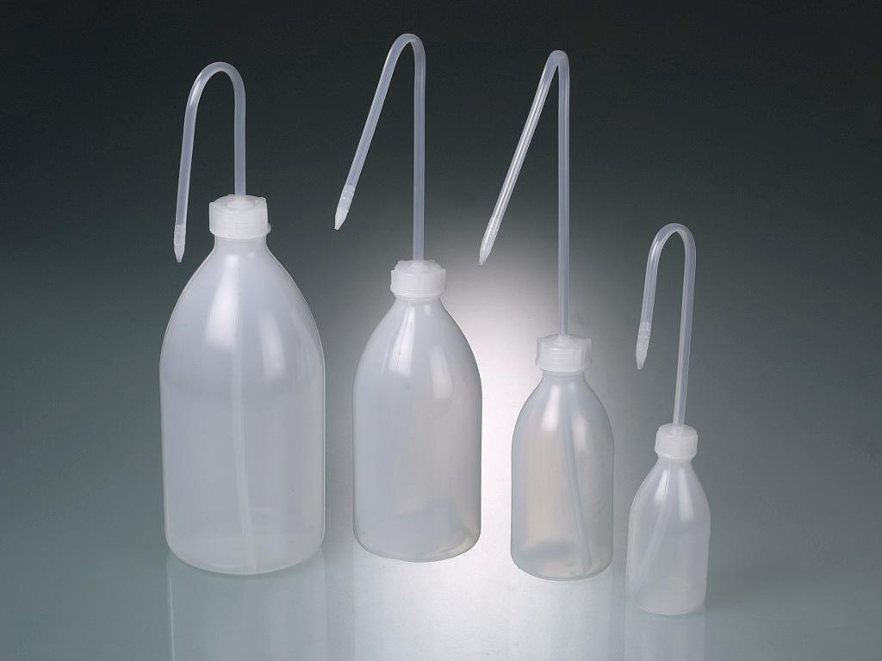
Посуда общего назначения
6. Промывалки
Промывалки используют для промывания осадков дистиллированной водой или каким-либо раствором, для смывания осадков со стенок сосудов

Slide 13
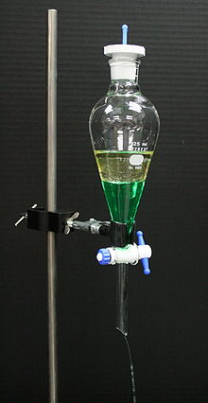
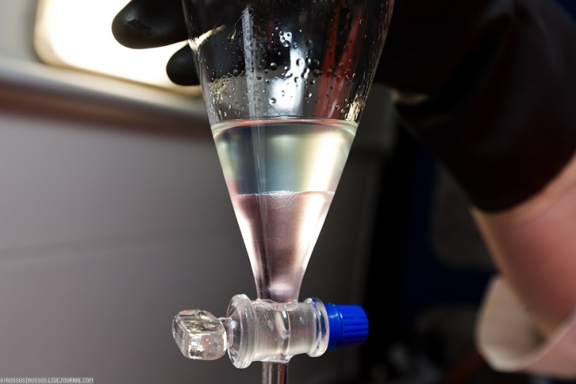
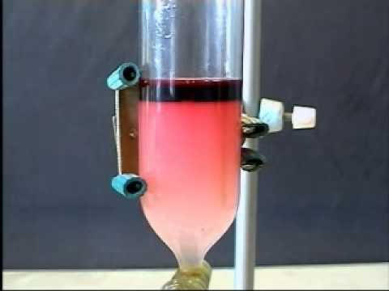
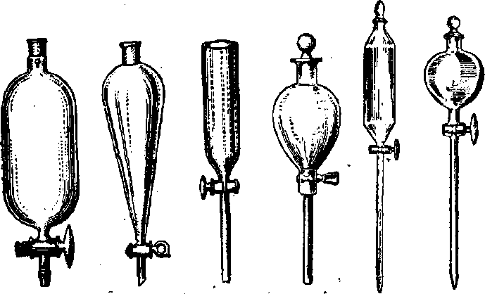
Посуда специального назначения
1. Делительные воронки
Делительные воронки применяют для разделения несмешивающихся жидкостей (например, воды и масла)

Slide 14
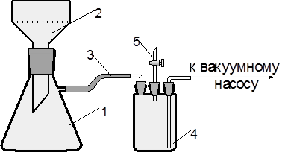
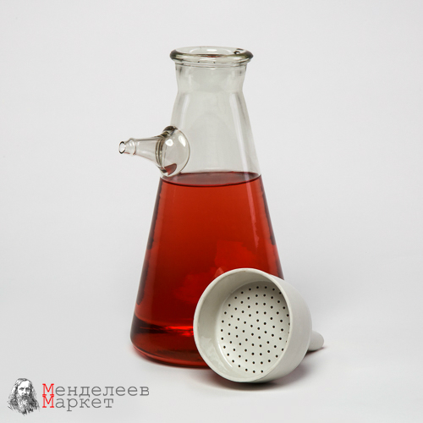
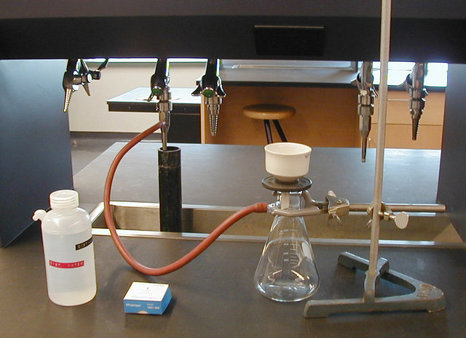
Посуда специального назначения
2. Колбы бунзена
Применяют в тех случаях, когда фильтрование ведут с применением вакуум-насоса
Вакуум-насос (водоструйный) применяют для ускорения фильтрования, при перегонке для создания вакуума над кипящей жидкостью

Slide 15
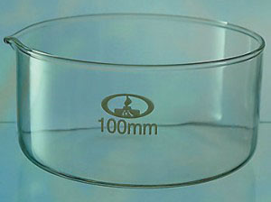
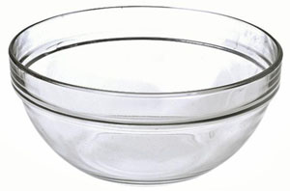
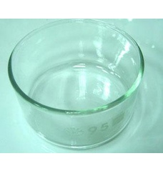
Посуда специального назначения
3. кристаллизаторы
Применяют при кристаллизации и перекристаллизации веществ

Slide 16
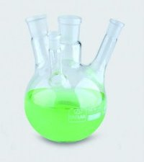
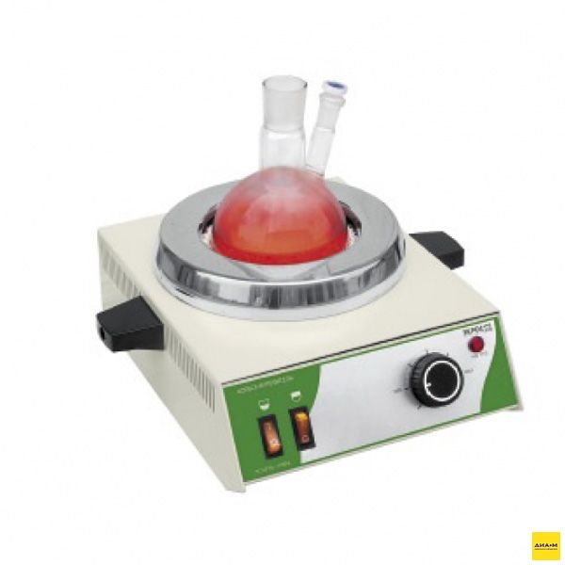
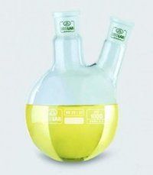
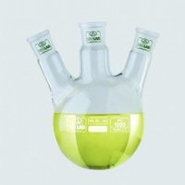
Посуда специального назначения
4. Круглодонные колбы
Круглодонные колбы бывают:
разных размеров
со шлифом
без шлифа
одногорлые, двугорлые,
трехгорлые, четырехгорлые
Используются для проведения различных синтезов
Для нагревания используют
специальные колбонагреватели

Slide 17
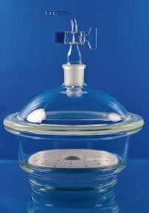
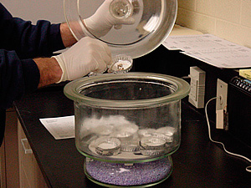

Посуда специального назначения
5. эксикаторы
Применяют для медленного высушивания, остывания и сохранения веществ, легко поглощающих влагу из воздуха

Slide 18



Посуда специального назначения
6. бюксы
Бюкс - весовой стаканчик Используется при исследованиях, связанных с высушиванием сыпучих материалов, а также как емкость

Slide 19




Посуда специального назначения
7. капельницы
Капельницы - сосуды для жидкостей, расходуемых по каплям

Slide 20



Мерная посуда
1. Мерные цилиндры
Стеклянные толстостенные сосуды с нанесенными на наружной стенке делениями, указывающими объем в миллилитрах. Бывают разной емкости: от 5-10 мл до 1 л

Slide 21



Мерная посуда
2. Мерные колбы
Используют для приготовления точных растворов при проведении аналитических работ
Бывают:
со шлифом
без шлифа
разных объемов (25-2000 мл)

Slide 22




Мерная посуда
3. пипетки
Пипетки служат для точного отмеривания определенного объема жидкости
Пипетки бывают:
простые (пипетки Мора)
градуированные
Для наполнения пипеток используют резиновые груши и насосы

Slide 23




Мерная посуда
4. бюретки
Бюретки применяют
для титрования, измерения точных объемов жидкости
Бывают
с краном
с зажимом Мора
с бусиной

Slide 24

Фарфоровая посуда
Преимущества:
термостойкость
механическая прочность
выдерживает резкие перепады температур
устойчива к горячим кислотам, кроме фосфорной и фтороводородной
Недостатки:
тяжелая
непрозрачная
неустойчива к концентрированным растворам щелочей

Slide 25




Фарфоровая посуда
Ступки применяют для измельчения твердых веществ
Выпарительные фарфоровые чашки широко применяют в лабораториях для упаривания и выпаривания растворов
Тигли – применяют для прокаливания веществ

Slide 26



Фарфоровая посуда
Шпатели используют для отбора веществ, для снятия осадков с фильтров
Ложки используют для отбора веществ

Slide 27







Металлическое оборудование
Штативы с набором держателей (лапок), колец и муфт
Ложки для отбора веществ, скальпель, пинцет
Служат для закрепления на них посуды и различных приборов
Тигельные щипцы служат для захватывания тиглей

Slide 28


Термометры
Термометры применяют для измерения температуры
Бывают: ртутные, спиртовые, без шлифа, со шлифом

Slide 29






Нагревательные приборы и весы
Технические
весы
Механические
весы
Точность 2 цифры после запятой
Применяют для нагревания
Бывают различной мощности нагрева
Точность 1 цифра после запятой
Аналитические
весы
Электрические плитки
Спиртовка
Точность 4 цифры после запятой

Slide 30






Кроссворд
«угадай, что изображено»
1
2
5
3
6
4
4
3
5
6
2
Эта посуда используется для измерения объема жидкости
1

Slide 31
Кроссворд
«угадай, что изображено»
1
М
2
В Е С Ы
5
3
С Т А К А Н
З
6
4
У
4
П Р О Б И Р К А
3
5
С П И Р Т О В К А
6
2
В О Р О Н К А
Эта посуда используется для измерения объема жидкости
1

Slide 32
Домашнее задание:
1. Найти в учебнике «Практическая работа №1» и «Правила техники безопасности в лаборатории. Прочитать.

Slide 33


МОЛОДЦЫ!!!

